Slide 1
게임 장르 별 조사
게임A_전은규

Slide 2
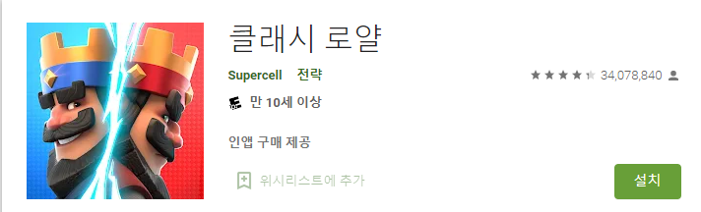
전략
진행 속도: 3분 ~ 6분
진행 방식: 8개의 카드를 가지고 시작하고 8장 중 4장이 손에 들어온다(1대1)
시점: 3인칭 시점 탑뷰
그래픽: 3D
네트워크: Peer to Peer 방식
세부 장르 명칭: 트레이딩 카드 게임
게임의 시스템: 대전이나 토너먼트에서 상위 1000위를 달성하면 등수가 새겨진 뱃지를 준다
컨텐츠: 카드 업그레이드(스킨), 클랜전, 토너먼트, 클래식, 그랜드, 1대1, 2대2

Slide 3
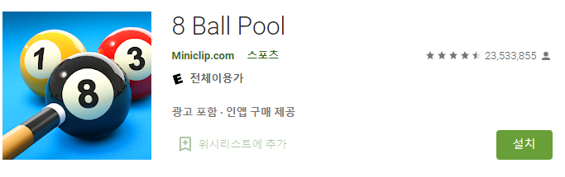
스포츠
진행 속도: 10분
진행 방식: 자신의 공 7개를 넣은 후 8번 공을 넣으면 승리한다(1대1)
시점: 3인칭 시점 탑뷰
그래픽: 3D
네트워크: Pear to Pear 방식
게임의 시스템: 자신의 공을 넣지 않고 8번 공을 먼저 넣으면 진다, 공을 넣으면 한 턴을 더 칠수 있고 넣지 못하면 턴이 넘어간다.
컨텐츠: 1대1, 8인 토너먼트

Slide 4
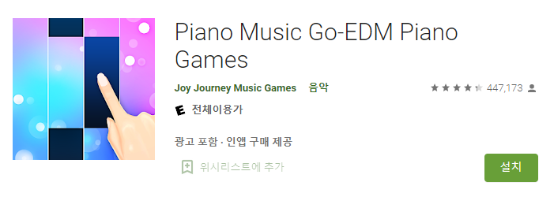
음악
진행 속도: 제한 없음
진행 방식: 흰색 타일을 터치하지 않고 검은색 타일만 터치하면 된다
시점: 3인칭 시점 탑뷰
그래픽: 2D
네트워크: 오프라인
게임의 시스템: 타일을 놓치거나 못 칠 경우 끝난다
컨텐츠: 클래식, 아케이드, 젠, 러쉬, 릴레이, 아케이드+

Slide 5
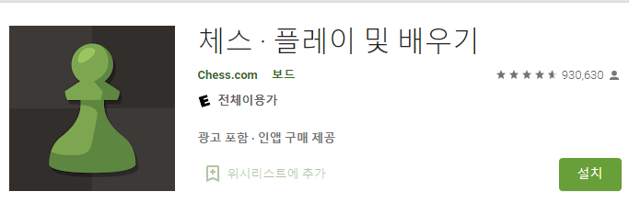
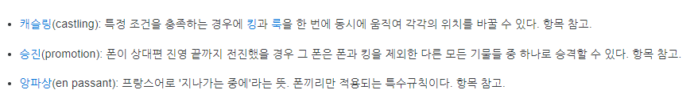
보드
진행 속도: 15분
진행 방식: 6종류로 이루어진 말 16개를 가지고 하는 보드게임이다
시점: 3인칭 시점 탑뷰
그래픽: 2D
네트워크: Peer to Peer 방식
게임의 시스템: 상대방의 킹을 잡으면 이긴다,
컨텐츠: 1대1

Slide 6
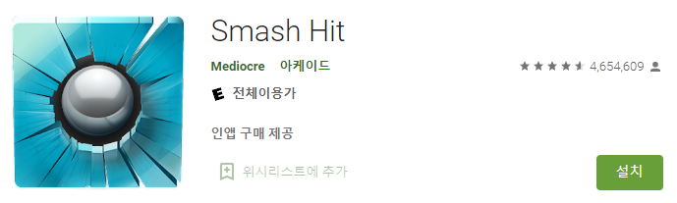
아케이드
진행 속도: 제한 없음
진행 방식: 장애물들을 볼들로 격파해가며 나아가는 게임이다
시점: 3인칭 시점 백뷰
그래픽: 3D
네트워크: 오프라인
게임의 시스템: 게임의 장애물 크리스탈 10개를 연속으로 파괴하면 볼1개를 소모하여 던지는 볼의 개수가 늘어난다, 3가지 아이템이 있다(무한 볼, 폭탄 볼, 시계)
컨텐츠: 스테이지와 장애물 , 젠, 훈련, 광란, 멀티(코옵, VS), 무한모드

